Slide 1
Bài 02
Cài đặt môi trường

Slide 2
Nội dung bài học
Cài đặt java JDK
Cài đặt Eclipse
Cài đặt Android Studio và Android SDK

Slide 3
Cài đặt java JDK
Vì Android biên dịch dựa ngôn ngữ lập trình Java nên chúng ta phải cài java JDK trước
Nên cài đặt PC 64 bit và sử dụng các phiên bản phần mềm 64 bit.
Link tải JDK:
http://www.oracle.com/technetwork/java/javase/downloads/jdk8-downloads-2133151.html

Slide 4
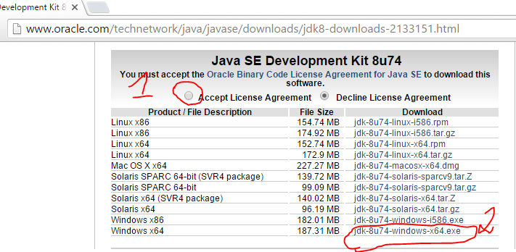
Cài đặt java JDK
Bước 1: Chọn Accept License Agreement
Bước 2: Sau đó chọn JDK-8u74-windows-x64.exe
Bước 3: Click vào tập tin để tiến hành cài đặt

Slide 5
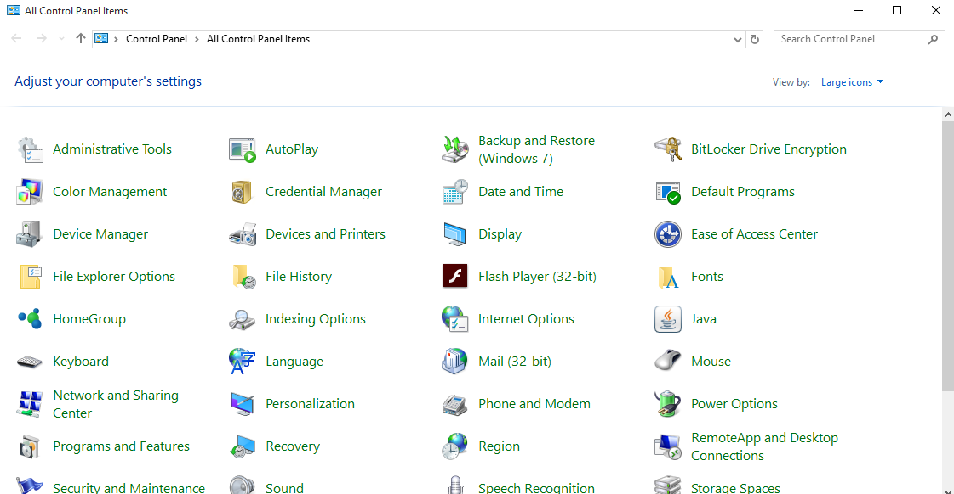
Cài đặt java JDK
Cần kiểm tra việc cài đặt JDK thành công hay không, có 2 cách chính:
Cách 1: Vào Control panel để kiểm tra

Slide 6
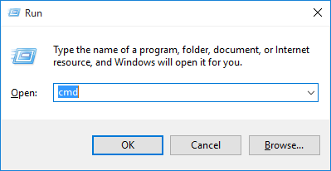
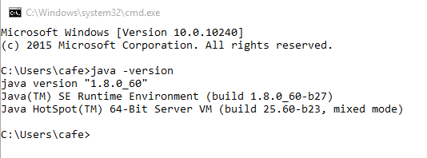
Cài đặt java JDK
Cách 2: Mở cửa sổ command line
Bước 1: gõ lệnh cmd
Bước 2: gõ lệnh : java –version

Slide 7
Cài đặt Eclipse
Eclipse là một dạng ứng dụng portable nên chỉ cần tải về sử dụng không phải cài đặt. Chú ý phải cài JDK trước thì mới chạy được Eclipse, Eclipse là IDE dùng để lập trình java cơ bản tạo nền tảng vững chắc cho lập trình Android.
Tương tự ta cũng phải chọn Eclipse 64 bit (có thể sử dụng bất kỳ tên phiên bản nào)

Slide 8
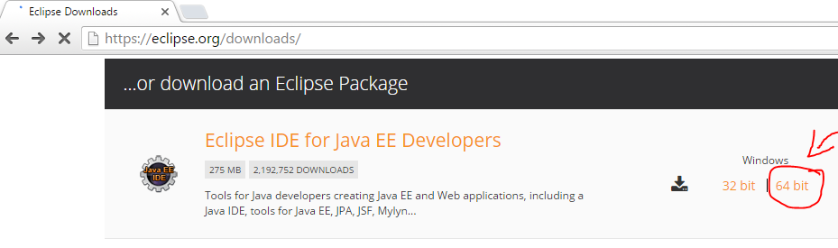
Cài đặt Eclipse
Link tải Eclipse :
https://eclipse.org/downloads/

Slide 9
Sử dụng Eclipse
Cách tạo Workspace (nơi lưu trữ các dự án)
Cách tạo các Project (các dự án)
Cách tạo package (gói lưu trữ các lớp)
Cách tạo class (các lớp trong package)
Cách biên dịch và thực thi dự án

Slide 10
Android Studio
Cài đặt Android Studio và Android SDK sẽ trình bày khi học viên kết thúc phần lập trình java cơ bản.

Slide 11


END

